Slide 1
§ 7. Страны Центральной и Юго-Восточной Европы

Slide 2
Проверка дз

Slide 3
План урока
Образование независимых государств
Установление авторитарных режимов
Оккупация Чехословакии
Польша накануне войны

Slide 4
1. Образование независимых государств

Slide 5
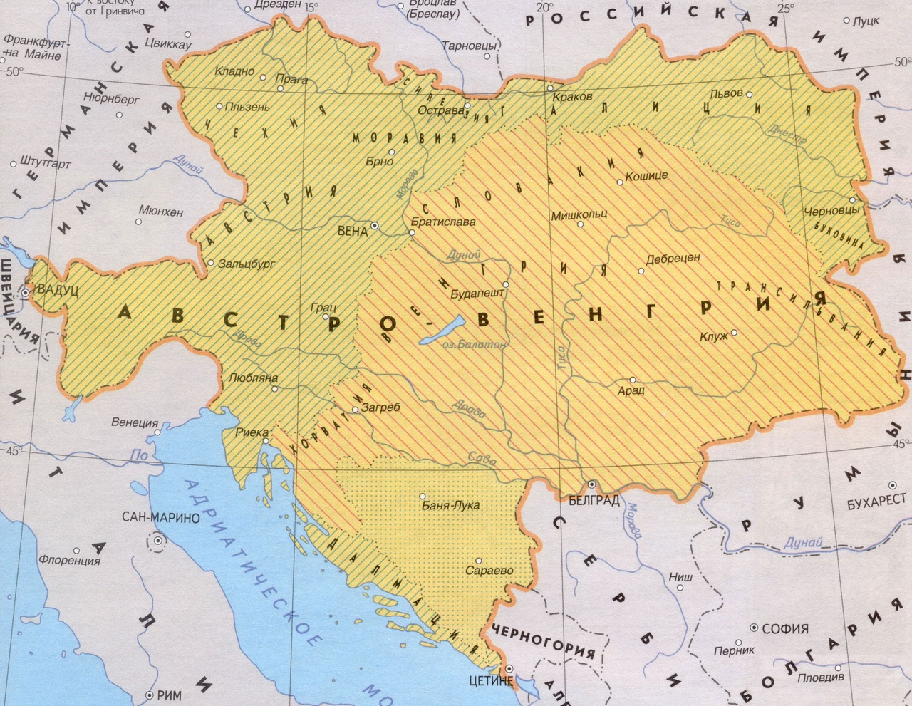
Австро-Венгерская империя

Slide 6
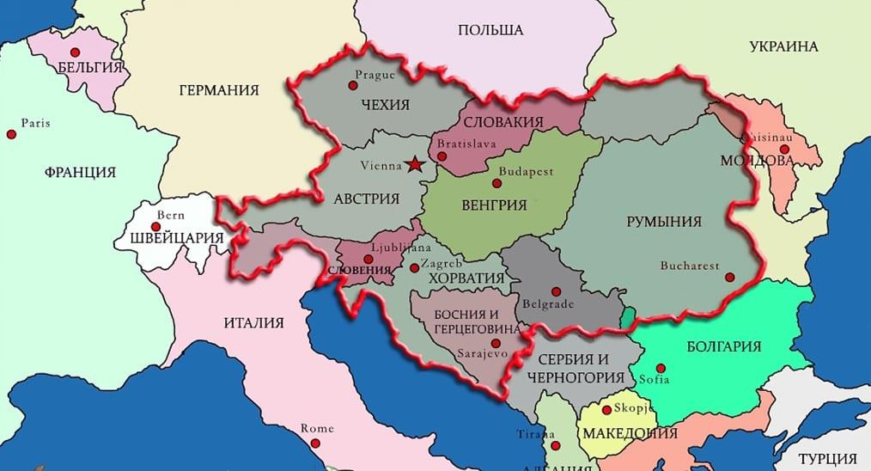
Распад Австро-Венгрии

Slide 7
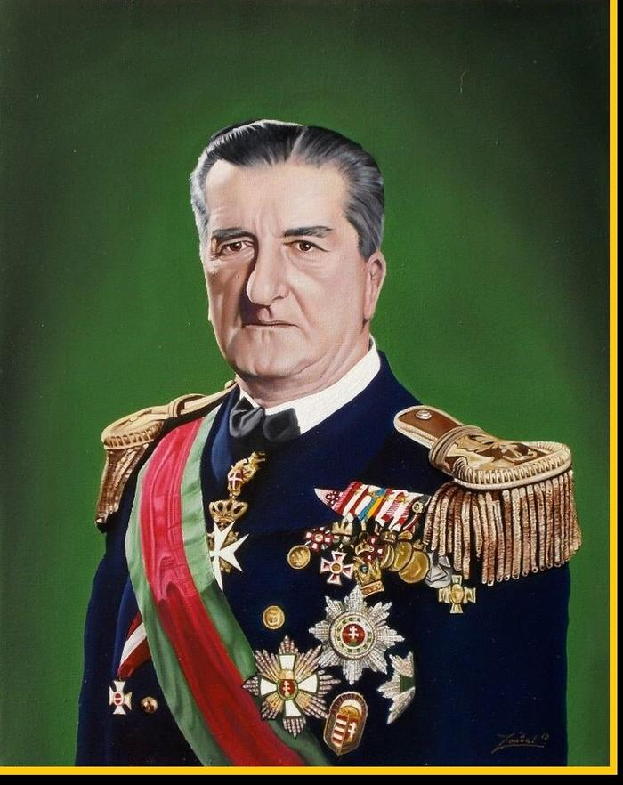
Венгрия
Был установлен режим Миклоша Хорти. В результате Трианонского договора территория государства значительно уменьшилось

Slide 8
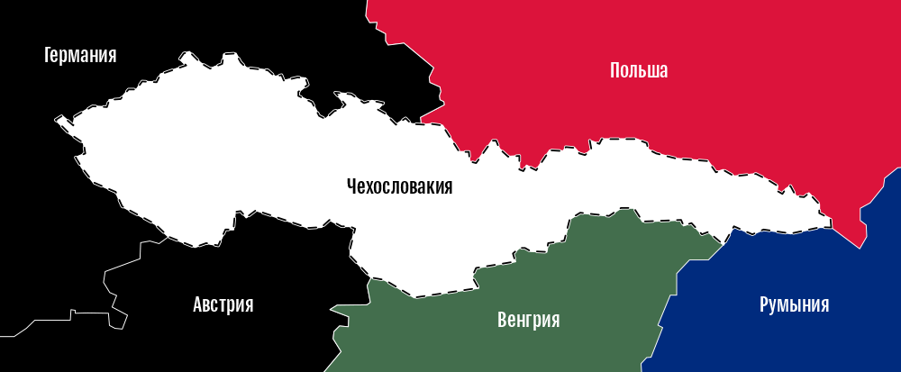
Чехословакаия

Slide 9
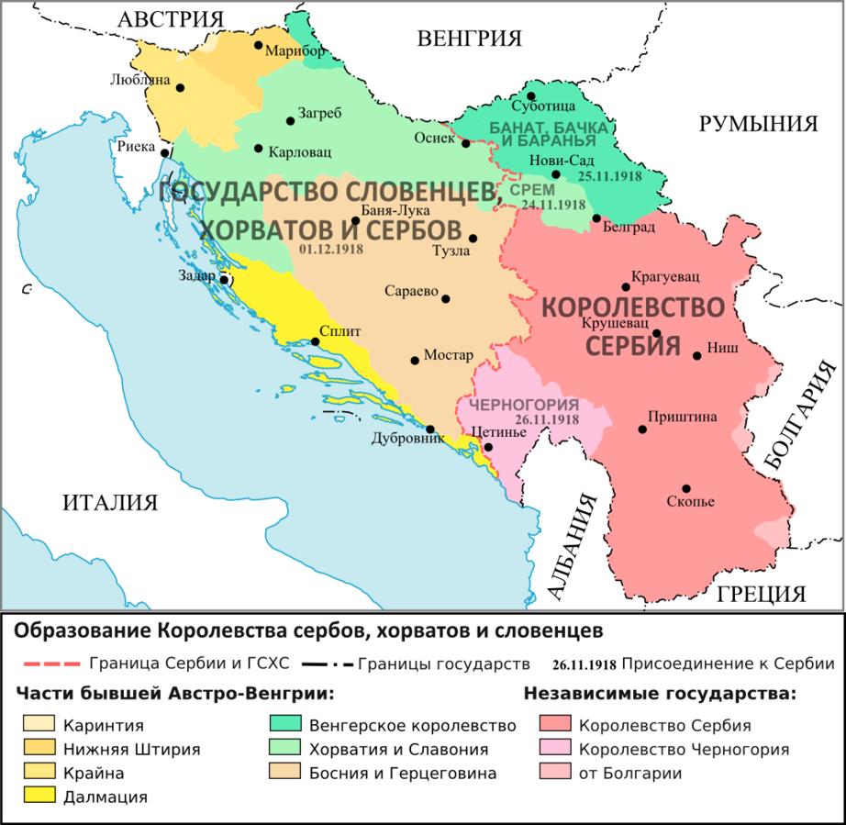
Королевство Югославия
В 1918 г. три народа объединились в королевство сербов, хорватов и словенцев. В 1929 г. государство было переименовано в Югославию.

Slide 10
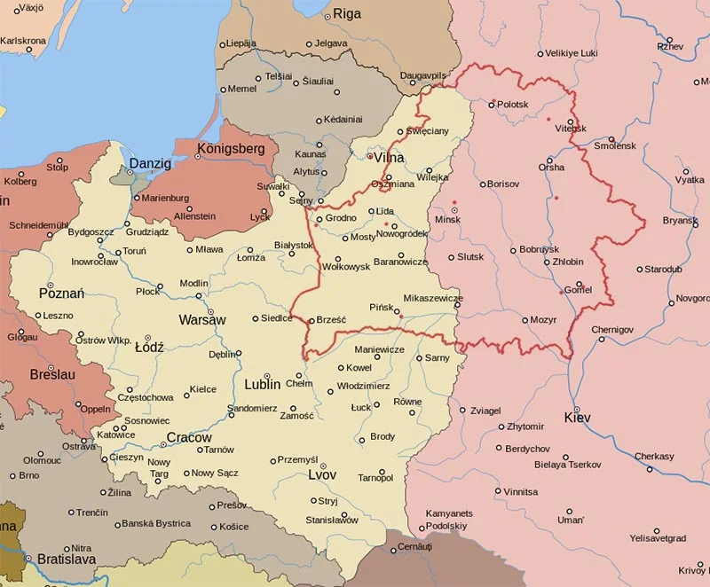
Польша
Образована после окончания Первой Мировой войны.

Slide 11
2. Установление авторитарных режимов

Slide 12
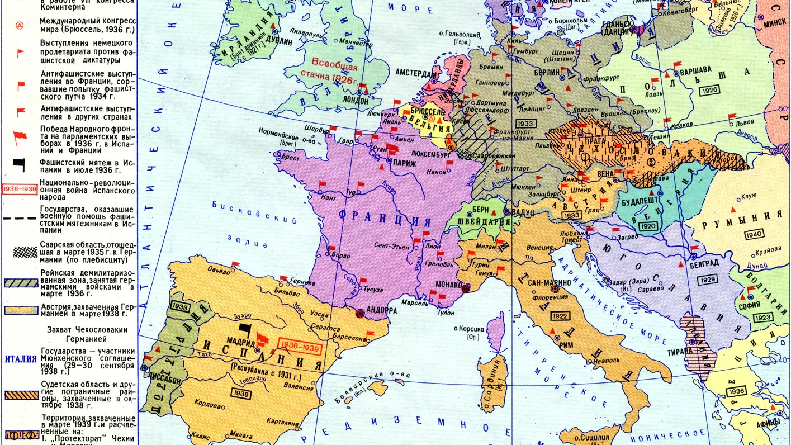

Slide 13
1926 г. - Юзеф Пилсудский устроил государственный переворот в Польше
1929 г. - король Александр I установил авторитарный режим в Югославии
Конец 1920-х гг. - усиление фашистских организаций в Венгрии
1934 г. - государственный переворот в Болгарии (усиление царя Бориса(
1938 г. - государственный переворот в Румынии (усиление короля Кароля II)

Slide 14
3. Оккупация Чехословакии

Slide 15
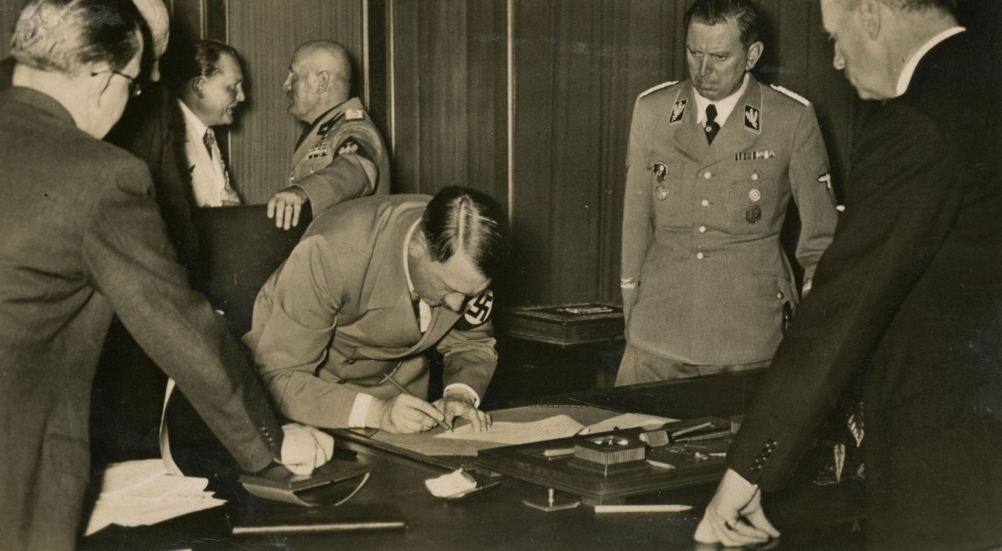
Мюнхенская конференция
В октябре 1938 г. германские войска в соответствии с Мюнхенским соглашением заняли Судетскую область

Slide 16
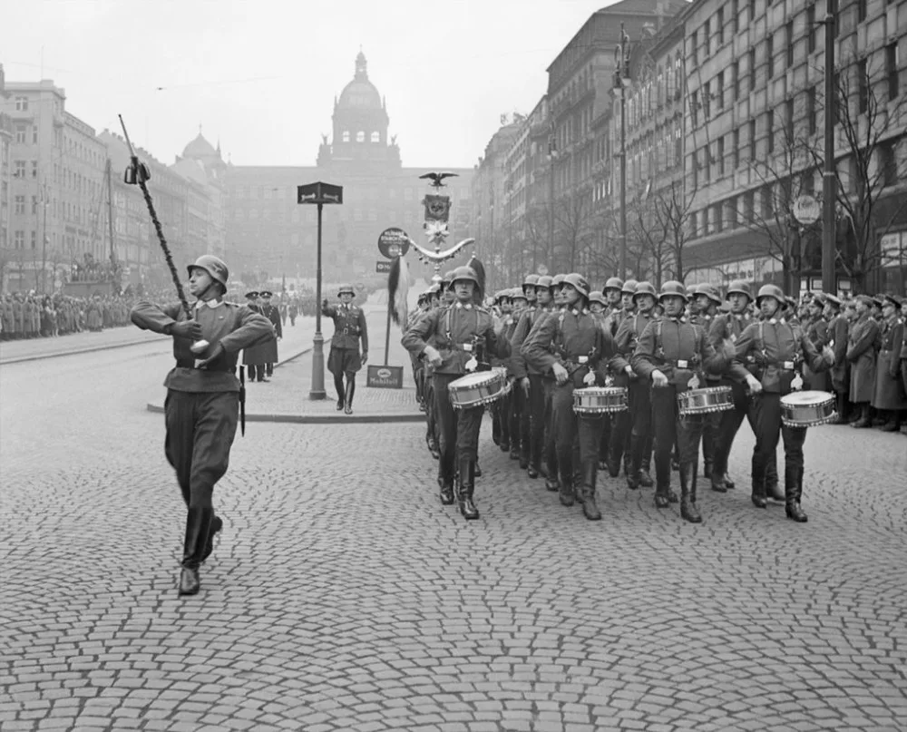
Ликвидация Чехословакии
ночь с 14 на 15 марта 1939 г. германские войска вторглись в Чехословакию. Ее западные союзники на помощь не пришли. Чехословацкое государство было ликвидировано

Slide 17
4. Польша накануне войны

Slide 18
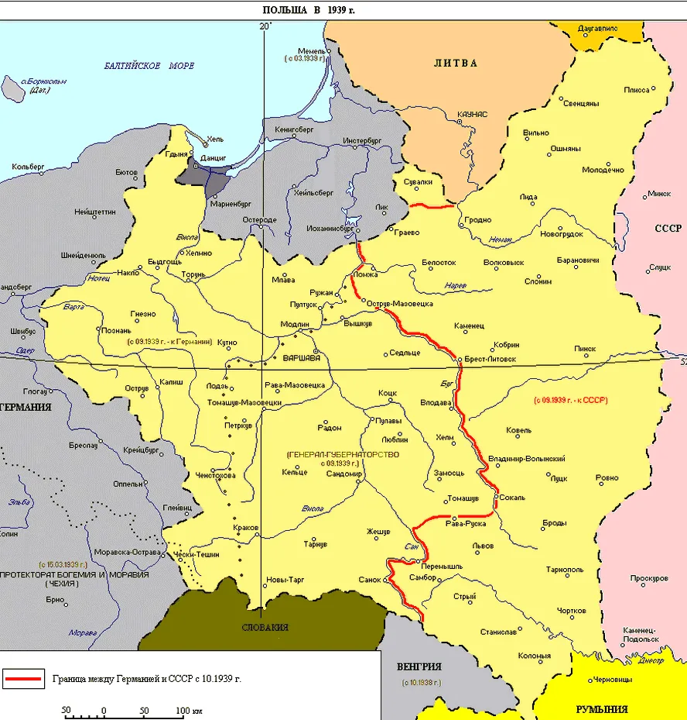
Польское государство

Slide 19
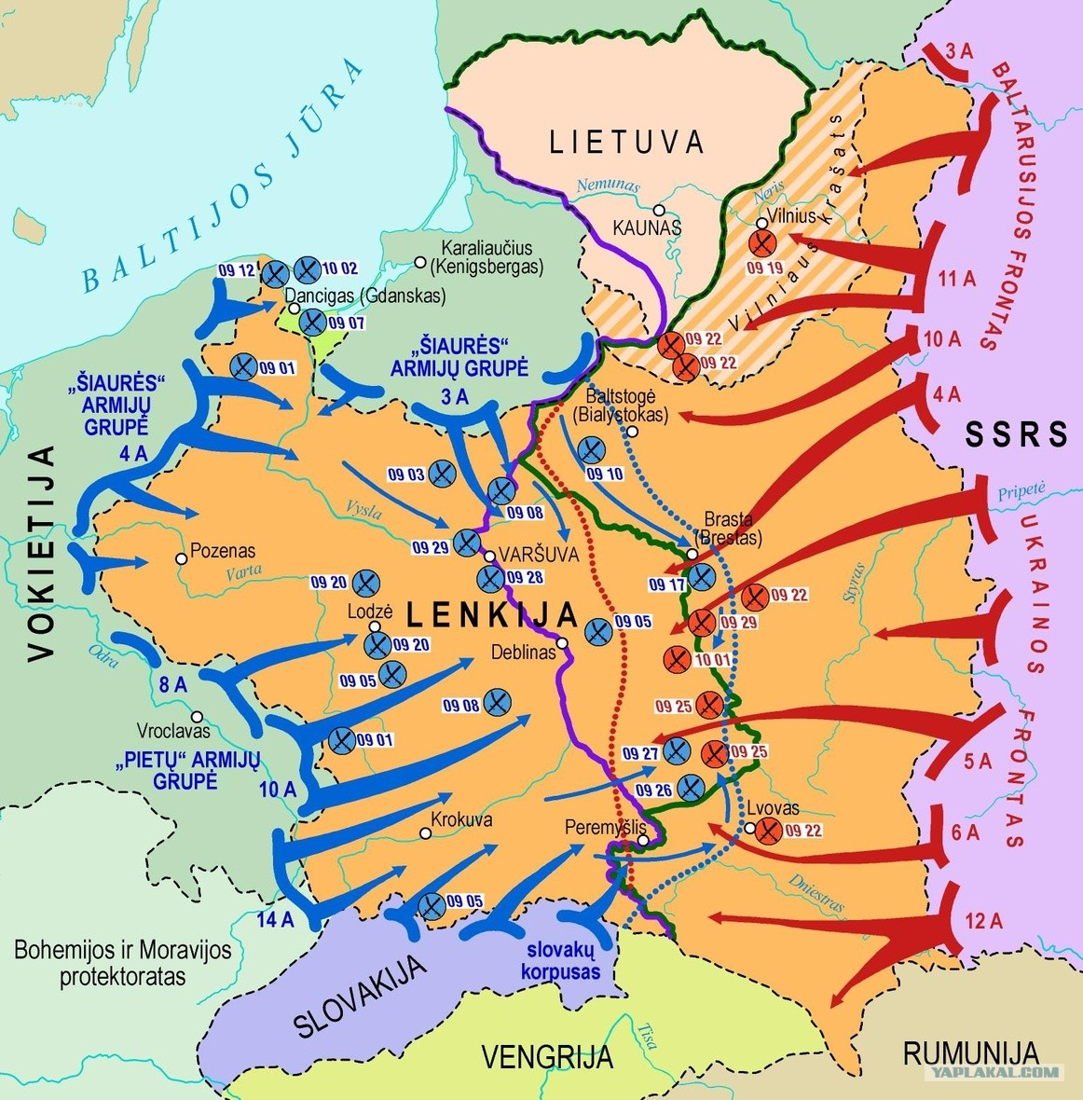
Вторжение в Польшу

Slide 20
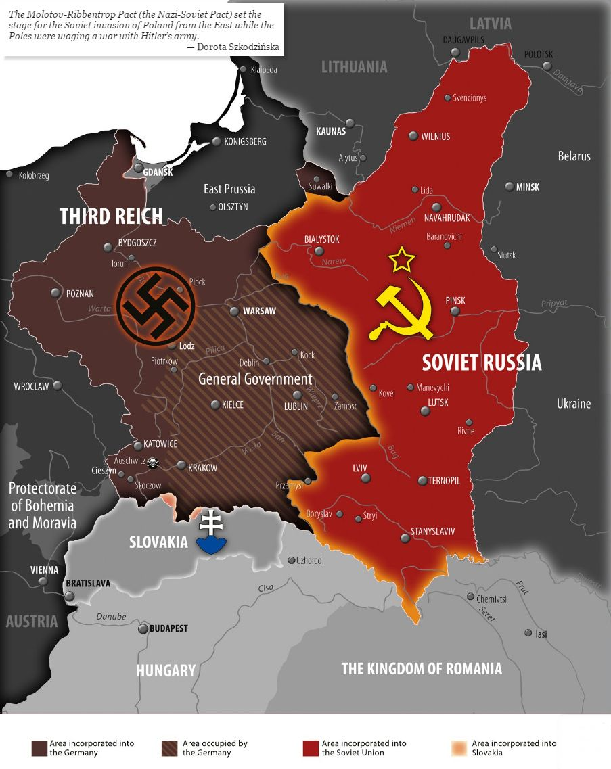
К концу сентября 1939 г.

Slide 21
Контроль знаний

Slide 22
Домашнее задание

Slide 23

Тест, д/з, отметки, онлайн-урок

